Slide 1


春松客服大讲堂
2019 © 北京华夏春松科技有限公司

Slide 2

做好开源客服系统
行动号召：给春松客服 Star
github.com/chatopera/cskefu
分享内容在 5 秒后开始

Slide 3
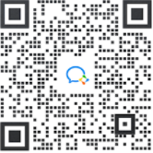
春松客服大讲堂
做好开源客服系统
春松客服在企业的落地
王海良
主讲老师/华夏春松联合创始人&CEO
Chatopera 用户群
春松客服，Chatopera 机器人平台用户讨论群
2019 © 北京华夏春松科技有限公司

Slide 4
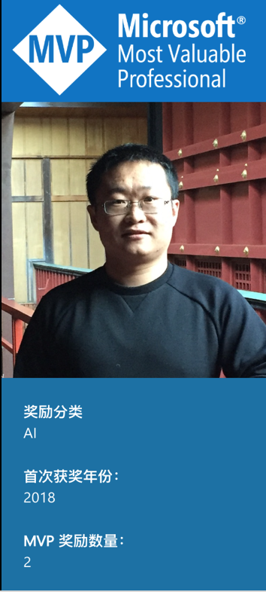
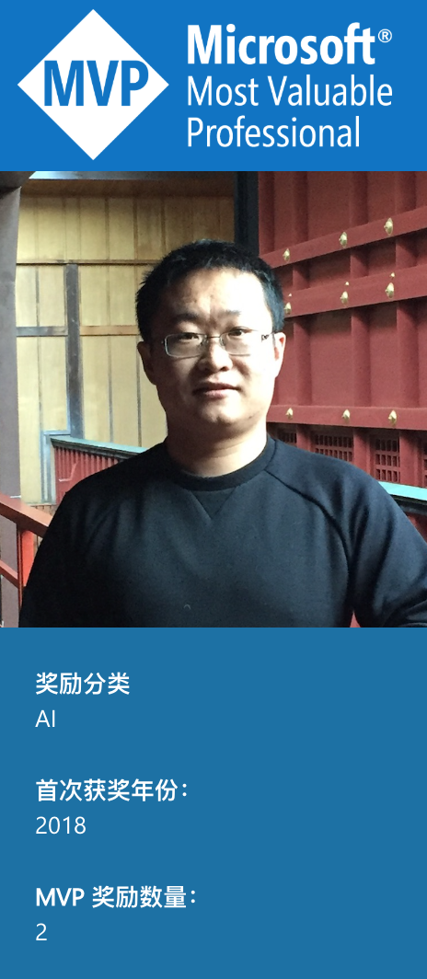
自我介绍
王海良，Chatopera联合创始人&CEO，微软人工智能
最有价值专家。2011年毕业于北邮，后加入IBM工作四
年，先后工作于软件开发实验室和创新中心。从2016年
开始工作于创业公司，三角兽AI算法工程师，呤呤英语
AI产品负责人，负责智能对话系统研发，2018年出版
《智能问答与深度学习》一书。

Slide 5
分享大纲
春松客服大讲堂
1.2 春松客服在企业的落地
学习受益
春松客服的如何支撑客服工作
春松客服的部署及运维

Slide 6
春松客服大讲堂的课程受益
春松客服大讲堂
1.2 春松客服在企业的落地

Slide 7
春松客服客服如何支撑客服服务工作
春松客服大讲堂
1.2 春松客服在企业的落地

Slide 8
春松客服大讲堂
1.2 春松客服在企业的落地
人物角色
客服团队
客服主管：小王
客服坐席：小明，小丽
IT团队
小李：运维工程师
小张：开发工程师
访客
小S

Slide 9
作为客服主管，我需要一个客服系统

Slide 10
作为客服主管，我需要设定一个技能组，
技能组的用户能看到联系人、访客对话 …

Slide 11
作为客服主管，访客来自于不同渠道

Slide 12
春松客服的运维和部署
春松客服大讲堂
1.2 春松客服在企业的落地

Slide 13
课程交流
欢迎您移步QQ群
和本次分享嘉宾进行交流
2019 © 北京华夏春松科技有限公司

Slide 14


做好开源客服系统
Chatopera 公众号
Chatopera 用户群
最新更新，动态
春松客服，Chatopera 机器人平台用户讨论群
2019 © 北京华夏春松科技有限公司

Slide 15
资源
文档中心: https://docs.chatopera.com
开源地址: http://github.com/chatopera
春松客服: https://github.com/chatopera/cskefu
博客地址: https://blog.chatopera.com
Chatopera云服务: https://bot.chatopera.com/
2019 © 北京华夏春松科技有限公司

